Slide 1
REGIÃO NORTE
O Norte /Região Norte é uma região ou unidade territorial para fins estatísticos de nível II (NUTS II), de Portugal, que compreende os distritos de Viana do Castelo, Braga, Porto, Vila Real e Bragança, e parte dos distritos de Aveiro, Viseu e Guarda.
Limita a norte e a leste com Espanha (Galiza e Castela e Leão, respectivamente), a sul com a Região Centro e a oeste com o Oceano Atlântico.
Área: 21.278 km² (24% do Continente)
População (2007): 3.745.246 (37% do Continente)

Slide 2
A Região Norte compreende 86 concelhos (27,8% do total nacional).
Compreende 8 sub-regiões ou unidades de nível III (NUTS III)
Sub-região Alto Trás-os-Montes
Sub-região Ave
Sub-região Cávado
Sub-região Douro
Sub-região Entre Douro e Vouga
Sub-região Grande Porto
Sub-região Minho-Lima
Sub-região Tâmega

Slide 3
Região vinícola https://turiventos-turismoeventos.blogs.sapo.pt/mapa-vinicola-de-portugal-19932
Tradição
DOC - /regiões demarcadas
Região Vinhateira do Alto Douro ou Alto Douro Vinhateiro- nordeste de Portugal com mais de 26 mil hectares, classificada pela UNESCO, como Património da Humanidade, na categoria de paisagem cultural
- Vinho do Porto -
Região Demarcada dos Vinhos Verdes http://www.vinhoverde.pt/pt/como-se-faz-o-verde
https://www.ivdp.pt/pagina.asp?codPag=82&codSeccao=2&idioma=0
– vinhos tintos: castas autóctones como a Touriga Nacional, Touriga Franca, Tinta Roriz (Aragonez), Tinta Barroca e Tinto Cão
Vinhos brancos: Malvasia Fina, o Viosinho, o Gouveio e o Rabigato.
http://ensina.rtp.pt/artigo/rio-douro/

Slide 4
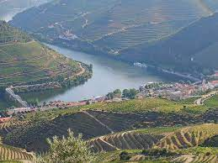
Paisagens do Douro:

Slide 5
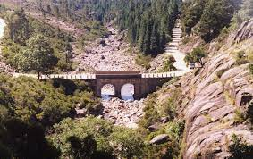
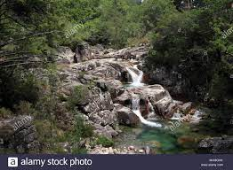
Parque Nacional da Peneda do Gerês

Slide 6
Descubra esta região de Portugal:
https://www.youtube.com/watch?v=secPw1_xhEw
https://www.youtube.com/watch?v=MGeNW0C4mQ8
Soajo: https://www.youtube.com/watch?v=WnWk9W6Fxec
https://www.youtube.com/watch?v=bf_chyY4Nbw de Povo que Canta – Michel Giacometti -
Trás-os – Montes: https://www.youtube.com/watch?v=QRwXezXziCI
https://www.youtube.com/watch?v=Ks8u3KywY24
Música: https://www.youtube.com/watch?v=gWtCSj5SRJ4
https://www.youtube.com/watch?v=1QIAM8FaWpk

Slide 7
Rabelos http://ensina.rtp.pt/artigo/douro-abaixo-douro-acima-a-aventura-dos-rabelos/
Barco de rio de montanha, o rabelo não tem quilha e é de fundo chato – um mastro /mastro à proa – remo longo à popa /espadela.
Tamanho entre 19 e 23 de metros de comprimento e 4,5 metros de boca.
Construção em tábua trincada (nórdica).
Vela quadrada, o rabelo era manejado normalmente por seis ou sete homens. Quando necessário, os barcos eram puxados a partir de caminhos de sirga por homens ou por juntas de bois.

Slide 8
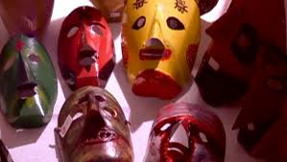
Máscaras transmontanas
http://ensina.rtp.pt/artigo/mascaras-revelam-tradicoes-transmontanas/
CARETOS:
http://ensina.rtp.pt/artigo/caretos-de-carnaval/
https://www.youtube.com/watch?v=RbNMOL864v0&list=RDcNdy9FB1BSc&index=3
Máscaras assustadoras, misteriosas que andam à solta no Inverno transmontano.

Slide 9
Festas e romarias
https://bloguedominho.blogs.sapo.pt/1996043.html - Vaca do fogo -
http://www.portoenorte.pt/fotos/guias/festas_e_romarias_norte_de_portugal_18697390295cf7e1686240e.pdf

Slide 10
Centros Urbanos:
Bragança http://www.turismo-braganca.com/pt/site/#ver
Ponte de Lima
Viana do Castelo
http://www.cm-viana-castelo.pt/pt/galeria/viana-do-castelo-fotografias
http://www.cm-viana-castelo.pt/pt/percursosculturais
Vila Real
Braga
Porto

Slide 11
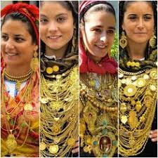
Traje minhoto
“trajes de domingar”

Slide 12
As formas e estilos da Filigrana Portuguesa
A filigrana portuguesa representa maioritariamente a natureza, a religião e o amor:
o mar é representado com peixes, conchas, ondas e barcos;
a natureza é a inspiração das flores, dos trevos e das grinaldas;
com motivos religiosos, encontramos as cruzes, como a cruz de Malta, e os relicários. Mais recentemente, as medalhas com santos, anjos e figuras religiosas;
o amor, claro, é a inspiração de todos os corações em filigrana.
https://www.filigranaportuguesa.pt/pages/filigrana

Slide 13
Coração de Viana - Brincos Rainha – Arrecadas -Colares de Contas
Hoje, o fabrico de filigrana em Portugal concentra-se em Gondomar e da Póvoa do Lanhoso.
No Minho, a filigrana continua a estar associada a uma larga tradição: os “trajes de domingar”. O traje minhoto feminino é sempre complementado com diversas peças de ouro, incluindo colares e brincos que passam de geração em geração.
Tradição da filigrana subsiste em unidades de produção artesanal e oficinas de pequena escala, maioritariamente de cariz familiar.

Slide 14
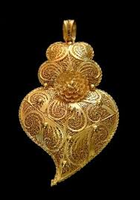
Filigrana
No Minho, a filigrana continua a estar associada a uma larga tradição: os “trajes de domingar”. O traje minhoto feminino é sempre complementado com diversas peças de ouro, incluindo colares e brincos que passam de geração em geração.
https://www.filigranaportuguesa.pt/pages/filigrana

Slide 15
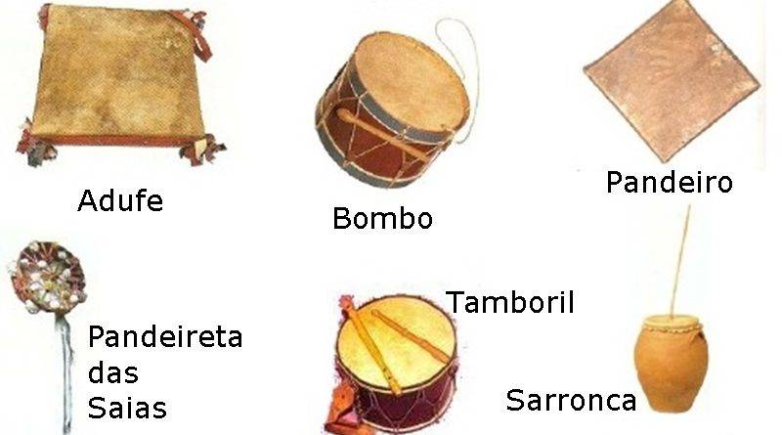
Instrumentos musicais:
http://folclore.pt/os-membranofones/
gaita de foles portuguesa
Concertina
Cavaquinho
Rabeca

Slide 16
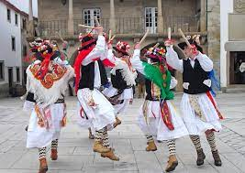
Pauliteiros de Miranda https://www.youtube.com/results?search_query=pauliteiros+miranda+do+douro
https://www.rtp.pt/play/p7378/e498511/visita-guiada

Slide 17
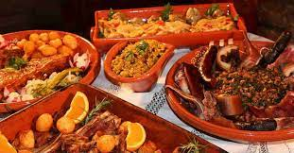
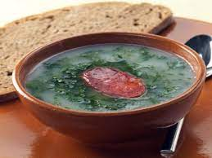
Gastronomia : https://www.clubevinhosportugueses.pt/vinhos/regioes/vinho-verde/gastronomia-minhota-e-vinhos-verdes/

Slide 18
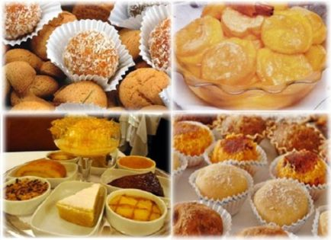
Doces conventuais: https://www.receitasemenus.net/doces-conventuais-por-regiao-de-portugal/
Castanhas de Ovos de Arouca
Meias Luas
Papas Doces de Carolo
Fidalguinhos
Fataunços (Braga)
Charutos de Ovos
Pasteis de São Francisco
Bolo de Mel do Convento de S. Bento (Porto)
Bolachas do Bom Jesus
Morcelas Doces de Arouca
Suspiros de Braga
Clarinhas de Fão
Barrigas de Freira
Ovos Moles de Aveiro

